Slide 1
Buongiorno
Via dei Crociferi , Catania

Slide 2
Protesta dei Bauli a Milano,
11 ottobre 2020
https://www.youtube.com/watch?v=wRTYQVfY7C0

Slide 3
Settimana 12-15 ottobre
Lunedì 12 MIL In giro per la città - Vocabolario II pp. 427-429
Leggi e ascolta In contesto "In giro per Catania".
Martedì 13 MIL. L’imperativo formale pp. 430-432
Mercoledì 14 MIL. Preparare gli scambi ex. 14.23 e 14.24
p. 432-433; Leggere: “La piazza italiana” p. 433
Giovedì 15 MIL. Su dai provatelo! - Vocabolario III. pp. 434-437
Leggi e ascolta In Contesto I saldi p. 436
Cominciate la preparazione alla scrittura istruzioni su Canvas

Slide 4
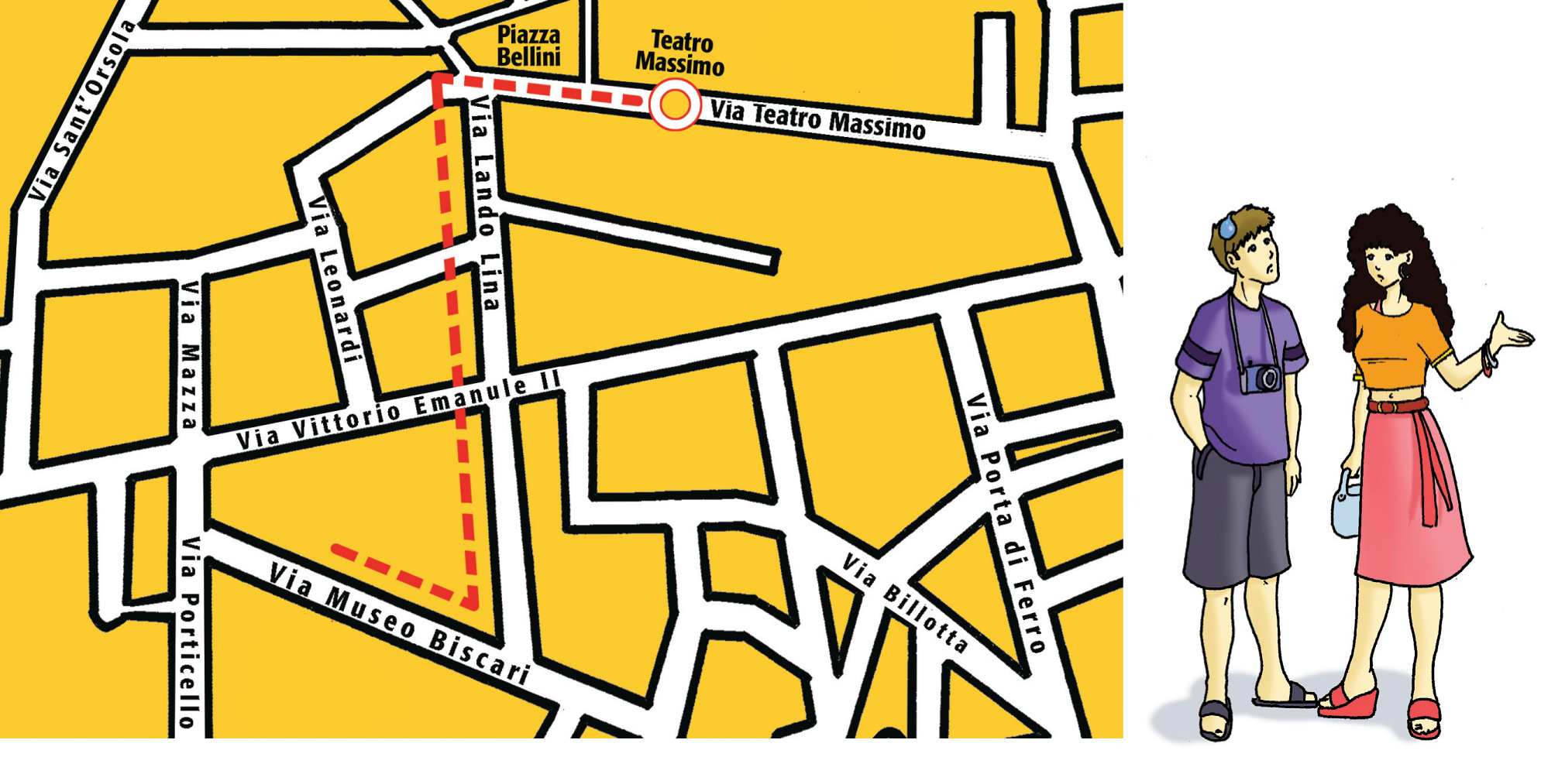
p. 427 Scusi….. per andare?

Slide 6

Vocabolario essenziale per dare indicazioni stradali p. 427
Prendere una strada/una via/una traversa
Prendere la prima/la seconda/la terza..(strada, via, traversa)
Girare a sinistra
Girare a destra
Andare/ proseguire /continuare dritto
Attraversare la via, la piazza, il ponte, l’incrocio
Superare l’incrocio/il semaforo

Slide 7


Slide 8
Imperativo informale (tu form)
Prendere una via, una traversa
(tu) Prendi via Biscari
Girare a sinistra o a destra
(tu) Gira a destra
Continuare dritto
(tu) Continua sempre dritto

Slide 9
Imperativo formale (lei form) p. 427
(lei) Prenda via Biscari
(lei) Giri a destra
(Lei) Continui sempre dritto

Slide 10
Ex. 14.17 p. 428 Che cosa facciamo?
Che verbi posso usare?
La piazza, il ponte, l’incrocio
Dritto
A destra, a sinistra
La prima/seconda/ terza strada, la prima traversa
attraversare, passare
Andare, continuare, proseguire
Girare
Prendere

Slide 11
Commissioni in città
Cos’è?
Cosa faccio con questa cosa?
"Ma che simpatico bancomat 1/2" by doyoukekko is licensed under CC BY-NC-ND 2.0

Slide 12
Commissioni in città
Cos’è?
Cosa ci faccio?
"Poste Italiane 88" by Carlo Armanni is licensed under CC BY-SA 2.0

Slide 13
Commissioni in città
Cos’è
cosa faccio?
"Cassa" by takacsi75 is licensed under CC BY-SA 2.0

Slide 15
"Catania, Sicily, IT" by simplethrill is licensed under CC BY-NC-ND 2.0
Notes:
"Catania, Sicily, IT" by simplethrill is licensed under CC BY-NC-ND 2.0

Slide 16
In contesto: a Catania p. 428
Signora Bellini
Signora Settembrini
Signore

Slide 17
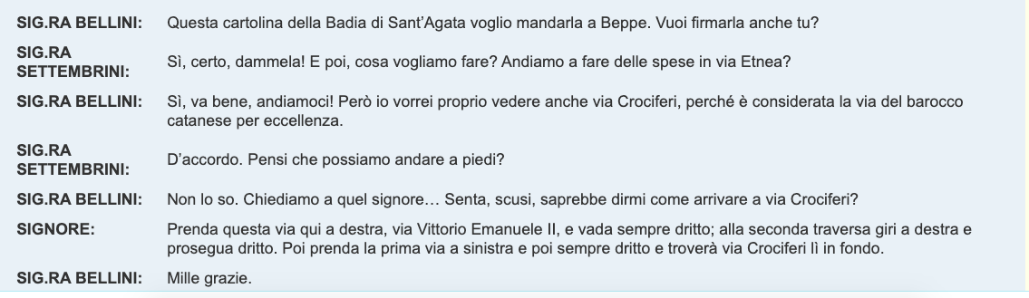

Slide 18
Il signore dice:
Prenda questa via
Vada sempre dritto
Giri a destra
Prosegua dritto
Prendere
Andare
Girare
proseguire

Slide 19
Imperativo formale
prendere
andare
Informale (tu, noi,voi)
Prendi/prendiamo
/prendete
Non prendere (tu)
Formale (lei/loro-poco usato):
Prenda/prendano
Informale
Va’/Vai
Non andare
Formale (lei/loro)
Vada/vadano

Slide 20
Imperativo formale
Attraversare
Prendere
finire
-are (ending in- i)
(Lei) attraversi
-ere (ending in –A)
Prenda
-ire
Finisca (ending in A)

Slide 21
p. 430 compariamo
informale
formale
Compra (tu)
Prendi (tu)
Segui (tu)
Finisci (tu)
Compri (lei)
Prenda (lei)
Segua (lei)
Finisca (lei

Slide 22
compariamo
Presente indicativo
imperativo
Io compro
Tu compri
Lui /lei compra
Noi compriamo
Voi comprate
Loro comprano
Compra (tu)
Compri (lei)
compriamo(noi)
Comprate (voi )
Comprimo (loro

Slide 23
compariamo
Presente
formale
Io prendo
Tu prendi
Lui/lei prende
Noi prendiamo
Voi prendete
Loro prendono
Prendi (tu)
Prenda (lei)
prendiamo (noi)
Prendete (voi)
Prendano (loro)

Slide 24
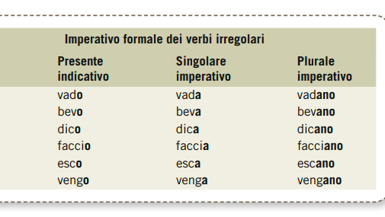
Forme irregolari (imp. formale)

Slide 25
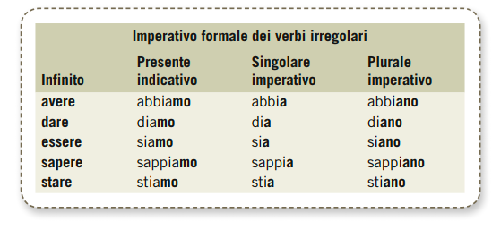
Forme irregolari (2)

Slide 26
Forme irregolari imp. formale
Infinito/informale (tu)
Lei formale
Andare /va’ vai
Bere /bevi
Dire/ di’
Fare/ fa’
Uscire/ esci
Venire/vieni
Avere/ abbi
Essere/sii
Dare/da’
Sapere/sappi
Stare/stia
Vada
Beva
Dica
Faccia
Esca
Venga
Abbia
Sia
Dia
Sappia
Stia

Slide 27
Imperativo formale e pronomi
Informale (alla fine)
Formale (prima del verbo)
Compra la pasta
Comprala
Bevi il caffé
Bevilo !
Mi dai il tuo numero di telefono
Dammelo
Compri la pasta
La compri
Beva il caffé
Lo beva
Mi dia il suo numero di tel.
Me lo dia

Slide 28
Esercizio 14.21 p. 431 Scusi potrei?
Potrei fumare una sigaretta?
Si La fumi pure!/no non la fumi!

Slide 29
14.21 p. 431 (formale)
Potrei aprire le finestre?
Potrei chiudere la porta?
Potrei telefonare a mia moglie?
Potrei mettere I miei libri sugli scaffali
Potrei bere un po’ di vino?
Potrei darle il mio numero di telefono?
Si, le apra/No, non le apra
Si, la chiuda/No, non la chiuda
Si, le telefoni/No, non le telefoni
Si, ce li metta/No, non ce li metta
Si, lo (ne) beva/No, non lo (ne) beva
Si, me lo dia/No, non me lo dia

Slide 30
Trasformiamo dal formale al tu informale
Si, le apra/No, non le apra
Si, la chiuda/No, non la chiuda
Si, le telefoni/No, non le telefoni
Si, ce li metta/No, non ce li metta
Si, lo (ne) beva/No, non lo (ne) beva
Si, me lo dia/No, non me lo dia
Si, aprile
No, non aprirle
Si, chiudila
No, non chiuderla
Si, telefonale
No, non teleforarle
Si, Metticeli
No, non metterceli
Si, Bevilo
No, non berlo
Si, dammelo
No, non darlelo

Slide 31
14.22 In giro per la città! P. 433
Imperativo formale
Dove posso comprare il profumo?
Dove possiamo comprare le cartoline
Lo compri in profumeria
Le comprino in cartoleria (vecchia forma)
Compratele in cartoleria (voi, più comunemente usato)

Slide 32
Rispondere Imperativo formale (lei)
Dove posso imbucare queste lettere?
Dove posso comprare I francobolli?
Dove posso spedire questo pacco?
Dove posso comprare il biglietto dell’autobus?
Dove posso cambiare questi dollari?
Dove posso prelevare dei soldi
Dove posso prendere il caffé?
Le imbuchino…
Li compri
Lo spedisca
Lo compri
Li cambi
Li prelevi
Lo prenda

Slide 33
Scambi 14.24 p. 423
Dov’è?
Break out rooms
Indicate alla signora Bellini e la Signora Settembrini
1) come arrivare a via Crociferi dal Duomo
2) come trovare palazzo Gioeni da Via Crociferi
Come andare da Piazza San Placido a Palazzo Biscari

Slide 34
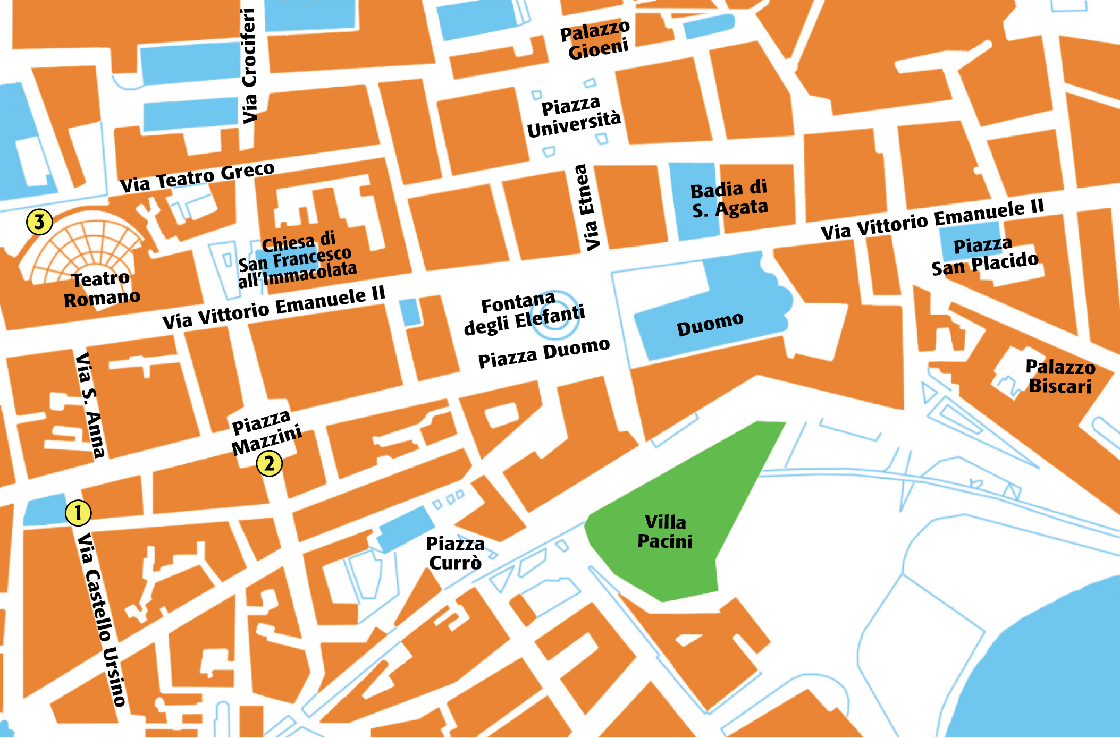

Slide 35
A Domani

Slide 36
Imperativo verbi riflessivi
Provarsi un vestito

Slide 37
Imperativo riflessivi + pronomi: provarsi una giacca
Informale (tu/noi/voi)
Formale (lei/loro)
Provatela!
Proviamocela
Provatevela
Provatene due! (tu)
Forma negativa (tu):
Non provartela
Se la provi
Se la provino
Se ne provi due! (lei)
Non se la provi

Slide 38
Esercizi 14.34/14.35/14.36 p. 438

Slide 39
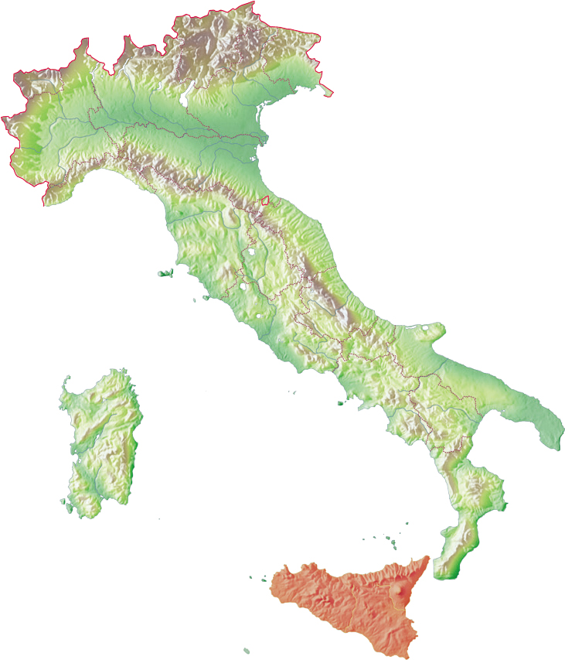

Slide 40
